Slide 1
ĐỒ ÁN TỐT NGHIỆP
NGHIÊN CỨU, TRIỂN KHAI HỆ THỐNG
LƯU TRỮ MÃ NGUỒN MỞ CEPH VÀ TÌM HIỂU CÁC GIẢI PHÁP BẢO MẬT CHO HỆ THỐNG
Giảng viên hướng dẫn: Th.S Trần Quang Kỳ
Khoa ATTT- HVKTMM
Sinh viên thực hiện: Trần Hà Đình Long
Lớp: AT14A

Slide 2



Cấu trúc
Chương 1
Tổng quan về hệ thống lưu trữ Ceph
Chương 2
Các giải pháp bảo mật cho hệ thống lưu trữ mã nguồn mở Ceph
Chương 3
Thiết lập mô hình, triển khai và thực hiện các giải pháp an toàn trên hệ thống

Slide 3
Chương 1
Tổng quan về hệ thống lưu trữ Ceph

Slide 4
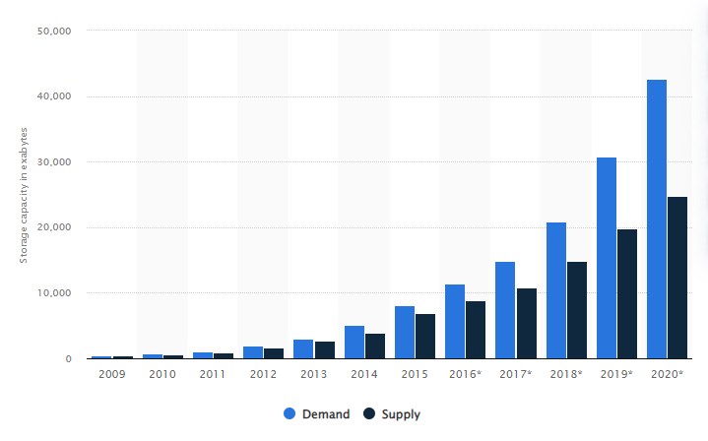
BÀI TOÁN THỰC TẾ
Nhu cầu và khả năng đáp ứng lưu trữ dữ liệu trên toàn thế giới, từ năm 2009 đến năm 2020
(Số liệu https://statista.com)

Slide 5
ĐẶC TRƯNG NỔI BẬT CỦA CEPH STORAGE SYSTEM
Phần mềm lưu cung cấp và quản lý lưu trữ dữ liệu dựa trên chính sách độc lập với phần cứng cơ bản
Softwaredefined Storage - Lưu trữ được xác định bằng phần mềm
Bao gồm một hình thức ảo hóa lưu trữ để tách phần cứng lưu trữ khỏi phần mềm quản lý nó
Nhân bản dữ liệu dựa theo cấu hình
Dễ dàng thiết lập số lượng bản sao, tối ưu phần cứng, dễ dàng quản lý
Đặc trưng nổi bật của Ceph
Khả năng chịu lỗi, khôi phục DL tốt hơn Raid
Dữ liệu trong Ceph không phân biệt bản chính bản phụ
Lưu trữ DL tốt hơn Raid nhờ thuật toán Crush
Tự động tính toán vị trí lưu trữ để phân phối DL
Cung cấp “Erasure-coding technique” bên cạnh “Replicate technique”
Có thể ứng dụng song song cho nhiều mục đích lưu trữ cho hệ thống lưu trữ

Slide 6
MÔ HÌNH TỔNG QUÁT CỦA CEPH STORAGE SYSTEM
CEPH CLIENTS
Các giải pháp lưu trữ
Ceph File System
Ceph Block Device
Ceph Object Gateway
Librados
CEPH Storage Cluster
Phần mềm
CEPH
CEPH
CEPH
…
CEPH
sdb, sdc, sdd, v.v…
Linux OS
OS
OS
OS
OS
sda
CPU
Memory
Disks
Network
CPU
Memory
Disks
Network
CPU
Memory
Disks
Network
CPU
Memory
Disks
Network
Phần cứng
Server 1
Server 2
Server 3
Server n

Slide 7
THÀNH PHẦN CHI TIẾT CỦA CEPH STORAGE CLUSTER
1. Ceph OSD (Objects Storage daemon)
2. Ceph Mon (Ceph Monitor)
3. Ceph MDS (Ceph Metadata Server)
a. Khái niệm và ý nghĩa
Khái niệm và ý nghĩa
Khái niệm và ý nghĩa
Là daemon lưu trữ DL chính của cụm
Lưu DL được đưa vào các ổ vật lý dưới dạng objects
Thiết lập 1 OSD / 1 disk
Một Server có nhiều OSDs
Intelligent peering & replication between OSDs
Là daemon dùng để quản lý trạng thái của cluster map trong cluster và Ceph OSDs
Cluster map bao gồm các map trong cluster, giúp client có thể xác định vị trí các daemon trong cụm bằng cách truy suất nó
Các map trong cluster map do Ceph mon quản lý có thể cho ta biết:
Những tiến trình đang chạy
Trạng thái của các PGs
Tổng số lượng lưu trữ và DL đã sử dụng v.v…
Số lượng daemon luôn là số lẻ
Client phải kết nối với Monitor trước khi thực hiện bất cứ 1 hành động gì
Daemon dành riêng cho giải pháp lưu trữ CephFS
Là một hệ thống phân cấp thư mục
Cho phép client mount 1 POSIX filesystem ở bất cứ kích thước nào tới hệ thống
MDS chỉ lưu trữ metadata liên quan đến các file
Hiện tại chưa được “production”; hiện chỉ một daemon MDS hoạt động trong một cụm tại một thời điêm
Không lưu DL local, nếu mất có thể khởi tạo lại.
b. Cấu trúc
Ceph OSD Service
Filesystem
btrfs hoặc XFS hoặc ext4
Physical Disk

Slide 8
CÁC KHÁI NIỆM LƯU TRỮ QUAN TRỌNG CỦA CEPH
Thuật toán được sử dụng để xác định cách lưu trữ và truy xuất DL bằng cách tính toán các vị trí lưu trữ DL
Thuật toán Crush
(Controlled Replication Under Scalable Hashing)
Thuật toán tính toán metadata theo yêu cầu thay cho việc sử dụng metadata truyền thống (lưu những thông tin đến obj) để quản trị
Được sử dụng bởi Ceph Client và Ceph OSDs
Các khái niệm lưu trữ quan trọng
Là phân vùng logic để lưu trữ các objects được client đưa vào cụm hoặc đơn giản là phân tách user
Pool
Quản lý số lượng PGs, replicate và các tập luật Crush. Phải có đủ thẩm quyền mới lưu trữ được DL vào pool
Cung cấp khả năng như phục hồi DL, thiết lập số lượng PGs, tùy chỉnh Crush rule, tạo snapshot và thiết lập quota, v.v…
Placement Groups (PGs)
Vô hình với người sử dụng
Được chia nhỏ từ các pool. 1 PG quản lý nhiều object

Slide 9
PHÂN LOẠI POOL
Object name
NYAN
Content
ABCDEFGHIJKL
Replicate 3 – PG 4
Encode (4,2)
(k,m)
NYAN
NYAN
NYAN
NYAN
NYAN
NYAN
PG1
PG2
PG3
PG4
Chunk
1
2
3
4
5
6
ABC
DEF
GHI
JKL
YXY
QGC
OSD1
OSD 2
OSD 3
OSD 4
Encoded
Replicated pool
OSD1
OSD 2
OSD 3
OSD 4
OSD 5
OSD 6
Erasure-coded pool

Slide 10

LUỒNG DỮ LIỆU CỦA CEPH STORAGE SYSTEM
10011
01000
11101
Name: obj1
Pool: poolB
hash(object_name) %PG_num
1
1
Object
Placement Group
1
Crush (PG, Cluster State, rule)
OSD 2
2
OSD 0
3
OSD 3
Placement Group
Primary and Secondary OSD
1
Pool A (replica size = 2)
Pool B (replica size = 3)
PG #1
PG #1
PG #2
PG #3
PG #1
PG #2
3
PG sẽ viết dữ liệu vào primary OSD là OSD 5
2
OSD 2
OSD 0
OSD 3
Primary OSD sẽ replicates – sao chép PG sang 2 OSD đã được Crush chỉ định
OSD 0
OSD 1
OSD 2
OSD 3
OSD 4

Slide 11
CÁC CƠ CHẾ NỔI BẬT CỦA CEPH STORAGE SYSTEM
replicate
secondary obj
primary obj
10
01
crush
01
Objects
crush
10
Sau khi phục hồi
10
01
11
Placement Groups (PGs)
01
Rados Cluster
Cơ chế phân tán và nhân bản dữ liệu
Cơ chế phục hồi dữ liệu sau sự cố

Slide 12
TỔNG QUAN VỀ CÁC GIẢI PHÁP LƯU TRỮ TRONG CEPH
Objects
Virtual Disks
Files & Directories
Application
Application
Host/VM
Client
RADOSGW
RBD
CEPH FS
CEPH Object Gateway
Ceph Block Device
Ceph File System
Librados
Tương thích với S3 và Swift
Một block device đáng tin cậy và được phân phối với Linux Kernel và QEMU / KVM driver
Hệ thống filesystem phân tán tuân thủ POSIX với Linux Kernel và hỗ trợ FUSE
Thư viện cho phép các ứng dụng truy cập trực tiếp vào RADOS, hỗ trợ C, C ++, Java, Python, Ruby và PHP
RADOS
Một kho lưu trữ các object phân tán, tự quản lý, đáng tin cậy bao gồm các node lưu trữ thông minh tự phục hồi, tự quản lý

Slide 13
KIẾN TRÚC CÁC GIẢI PHÁP LƯU TRỮ TRONG CEPH
Clients (Object Storage Application)
Clients (Host/VM/Container/Hypervisor)
Clients
VM
to
Ceph-fuse
Swift API
S3 API
Admin API
Filesystem
Ganesha
Samba
Ceph
fuse
Hypervisor
KRBD
NFS
CIFS
SMB
KERNEL
KERNEL
Rados Gateway
librbd
libcephfs
librados
Ceph Storage Cluster
Ceph Storage Cluster
Ceph Storage Cluster
CEPH Object Gateway
Ceph Block Device
Ceph File System

Slide 14
Chương 2
Các giải pháp bảo mật cho hệ thống lưu trữ mã nguồn mở Ceph

Slide 15
CÁC VÙNG BẢO MẬT TRONG HỆ THỐNG CEPH
Public Security Zone
Đề cập đến toàn bộ Internet hoặc đơn giản là các network bên ngoài quy mô triển khai Ceph
Đề cập đến các network của các giải pháp lưu trữ truy cập vào Ceph cluster như RadosGW, Ceph RBD, CephFS hoặc librados
Ceph Client Security Zone
Nằm phía sau tường lửa để phân tách với Public Security Network
Security Zone
Storage Access Security Zone
Đề cập đến các network nội bộ cung cấp cho các Ceph client quyền truy cập vào Ceph Cluster
Đề cập đến các network nội bộ được cung cấp cho các daemon OSD trong Ceph Storage Cluster với mục đích nhân bản dữ liệu, kiểm tra heartbeating, lấp đầy và phục hồi dữ liệu
Ceph Cluster Security Zone

Slide 16
KIẾN TRÚC TỐI ƯU HOÁ BẢO MẬT CEPH STORAGE
Ceph Client Security Zone
Storage Access Security Zone
Ceph Cluster Security Zone
Client Nodes
nic
Client Network
nic
RGW Nodes
Port 80|8080|7480|443,9100
nic
nic
CephFS Nodes
nic
nic
RBD Nodes
nic
Public Network
Cluster Network
Ceph MDS Nodes
Port 6800, 9100
nic
Ceph MGR Nodes
Port 6800-7300, 8080, 2003
9090, 9100, 9283
nic
Ceph Monitor Nodes
Port 6789, 9100
nic
nic
Ceph OSD Nodes
Port 6800-7300, 9100
nic

Slide 17
CÁC GIẢI PHÁP AN TOÀN CHO HỆ THỐNG
Offline system
Mã hóa dữ liệu nghỉ
(Data at rest)
1
Mã hóa dữ liệu hệ thống
2
Online system
Mã hóa dữ liệu trên đường truyền
(Data at transmit)
Người dùng trong cluster
Các giải pháp đảm bảo an toàn hệ thống Ceph Storage
Quản lý và xác thực người dùng
Người dùng dịch vụ Ceph
SELinux và Firewall
Administractor
ceph.client.admin.
keyring
An toàn cơ sở hạ tầng
Kiểm toán hành động của quản trị viên
/var/log/ceph/ceph. audit.log file
Reporting
Zabbix + CollectD
Network Communication

Slide 18
MÃ HÓA DỮ LIỆU Ở TRẠNG THÁI NGHỈ KHI HỆ THỐNG HOẠT ĐỘNG
Ceph File System
Sử dụng các công cụ hỗ trợ
EncFS
Được Ceph hỗ trợ tool
1
Phiên bản Pacific
Bảo mật DL khi hệ thống đang hoạt động
LUKS
Ceph Block Device
Sử dụng các công cụ hỗ trợ
QEMU
Phiên bản Nautilus
Không được Ceph hỗ trợ
Ceph Object Gateway
Sử dụng các công cụ hỗ trợ

Slide 19
MÃ HÓA DỮ LIỆU TRÊN ĐƯỜNG TRUYỀN
Mã hóa tất cả DL truyền qua mạng
Mô hình mã hóa end-to-end
2
Ceph Storage Cluster
Messenger V2
Mã hóa DL trên đường truyền
Bảo mật DL giữa:
Daemon trong cluster
Client vs cluster
Ceph Object gateway
Certificate
http -> https

Slide 20
HỆ THỐNG XÁC THỰC CEPHX TRONG CEPH STORAGE
Client
Monitor
Client
Monitor
MDS
OSD
Yêu cầu tạo ra user mới
Yêu cầu tạo ra user mới
Mon và client chia sẻ khóa
Tạo user
Chuyển khóa cho client
Tạo user và lưu trữ khóa bí mật
Chuyển khóa cho client
Yêu cầu xác thực
Tạo session key và mã hóa
bằng khóa bí mật của user
Mon, MDS và OSDs chia sẻ khóa bí mật
Chuyển session key
đã được mã hóa
Yêu cầu xác thực
Giải mã session key
Chuyển session key
đã được mã hóa
Xác thực trong Ceph
Yêu cầu ticket được ký
bởi session key
Yêu cầu ticket
Tạo ticket và mã hóa bằng khóa
bí mật của user
Chuyển ticket
đã được mã hóa
Chuyển ticket
đã được mã hóa
Yêu cầu dịch vụ (Riêng cho CephFS)
Giải mã ticket
Phản hổi dịch vụ (Riêng cho CephFS)
Yêu cầu dịch vụ
Phản hổi dịch vụ

Slide 21
Chương 3
Thiết lập mô hình, triển khai và thực hiện các giải pháp an toàn trên hệ thống

Slide 22
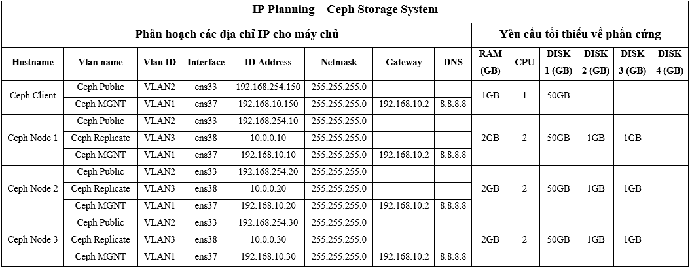
IP PLANNING CỦA CỤM CEPH
IP Planning của cụm Ceph

Slide 23
MÔ HÌNH TRIỂN KHAI LOGIC CỦA HỆ THỐNG
CEPH - MGR
RADOSGW
CEPH - MON
CEPH - OSD
CEPH DEPLOY
RBD
CEPH - MGR
RADOSGW
CEPH - ADMIN
CEPH DEPLOY
CEPH - MON
S3CMD
Clients
CEPH - OSD
CEPHFS
CEPH DEPLOY
CEPH - MGR
CEPH - MDS
CEPH - MON
CEPH - OSD
Mô hình triển khai logic của hệ thống

Slide 24
MÔ HÌNH ĐẤU NỐI CỦA HỆ THỐNG
Management Network
ens37
ens37
ens37
CEPH – NODE 1
CEPH – NODE 2
CEPH – NODE 3
ens37
CEPH - ADMIN
CEPH - MGR
CEPH - MGR
CEPH - MGR
CLIENT
RADOSGW
RADOSGW
CEPH - MDS
ens33
CEPH - MON
CEPH - MON
CEPH - MON
CEPH - OSD
CEPH - OSD
CEPH - OSD
ens33
ens38
ens33
ens38
ens33
ens38
Public Network
Cluster Network
Mô hình đấu nối của hệ thống

Slide 25


MÔ HÌNH TRIỂN KHAI HỆ THỐNG
Ceph Storage Cluster
HA & LB Cluster
HL1
Node 1
Ceph Client 1
User 1
IP VIP
Internet
Node 2
HL2
Ceph Client 2
User 2
Node 3
Mô hình triển khai hệ thống

Slide 26
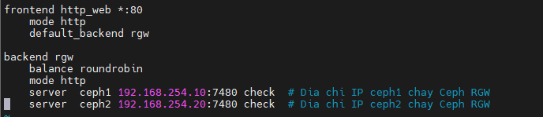
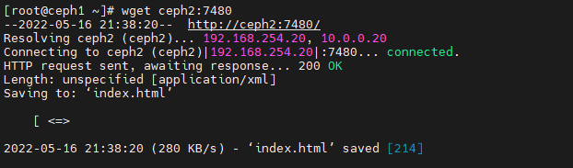
TRIỂN KHAI HA CLUSTER CHO CEPH OBJECT GATEWAY
Hostname | Interface | IP Address | Netmask | Default gateway
HAProxy1 | en33 | 192.168.254.110 | 255.255.255.0 | 192.168.254.1
HAProxy2 | ens33 | 192.168.254.120 | 255.255.255.0 | 192.168.254.1
Ceph Storage Cluster
HA & LB Cluster
HL1
Node 1
Node 2
HL2
Node 3
Triển khai HA Cluster cho hệ thống Ceph

Slide 27
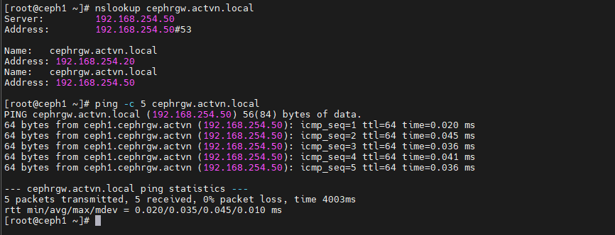
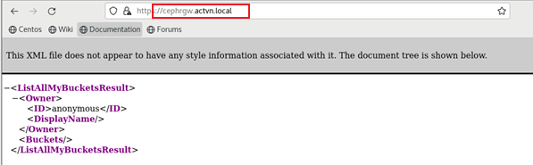
CẤU HÌNH DNS SERVER CHO DỊCH VỤ CEPH OBJECT GATEWAY
Node 1
IP VIP
Node 2
Node 3
Cấu hình DNS Server cho dịch vụ Ceph Object gateway

Slide 28
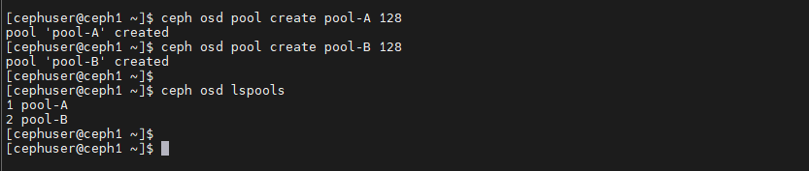
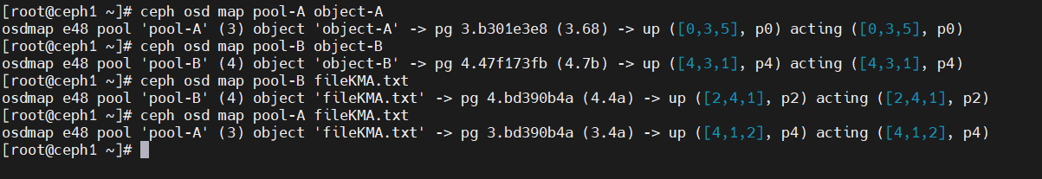
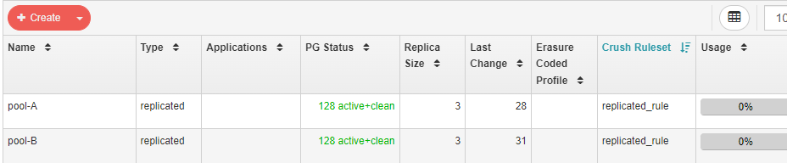
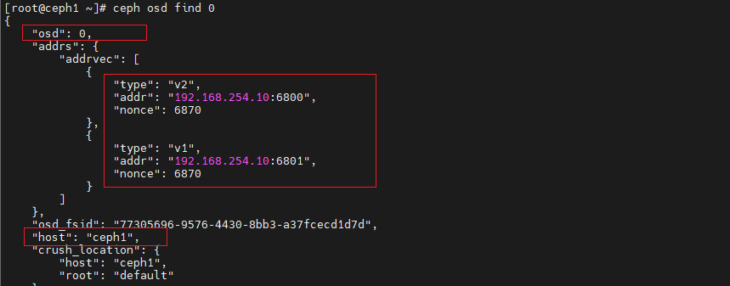

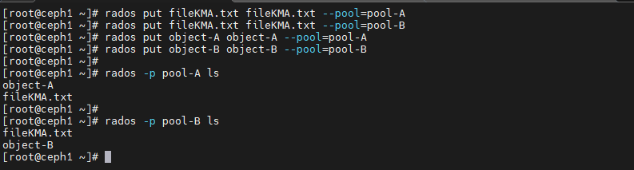
KỊCH BẢN 1: CHỨNG MINH CÁC CƠ CHẾ NỔI BẬT CỦA CEPH

Slide 29

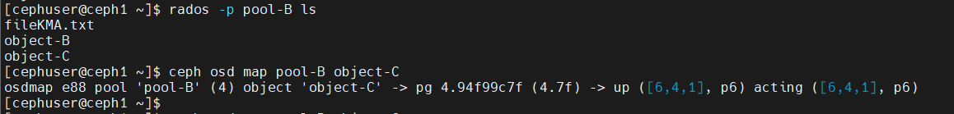
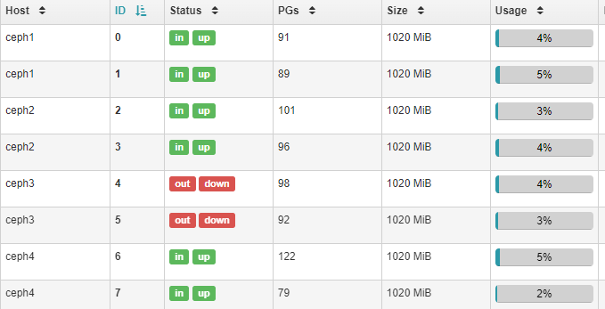
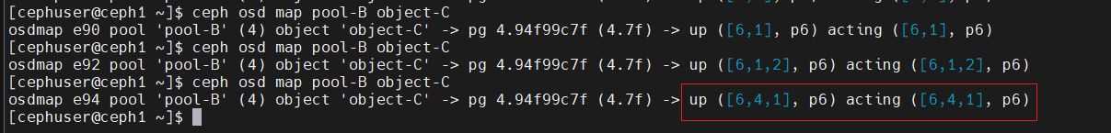
KỊCH BẢN 1: CHỨNG MINH CÁC CƠ CHẾ NỔI BẬT CỦA CEPH

Slide 30
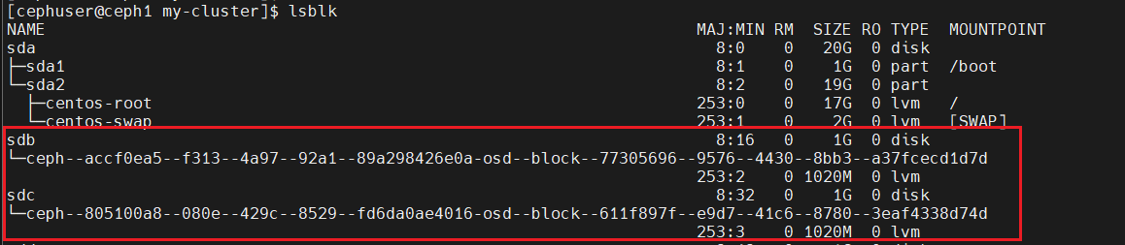
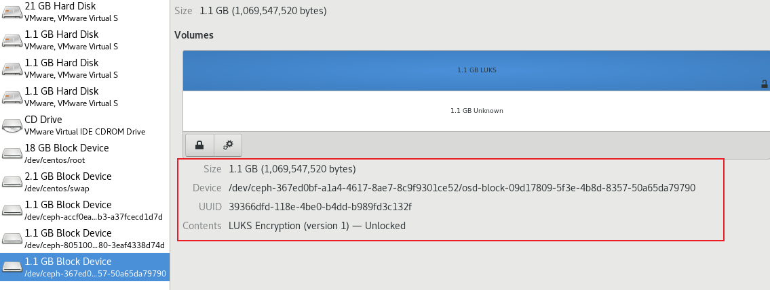
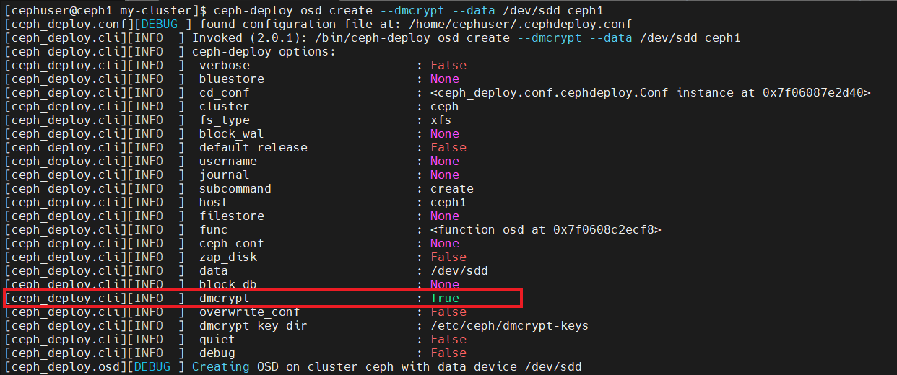
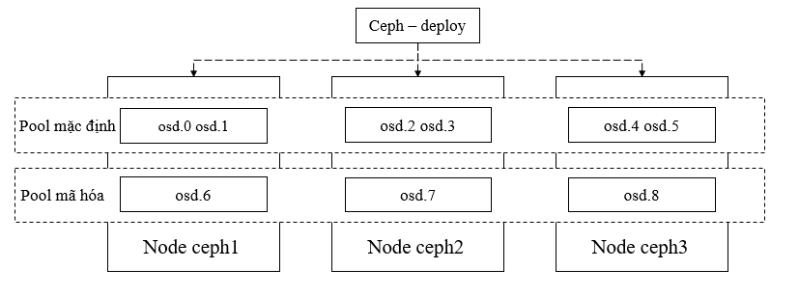
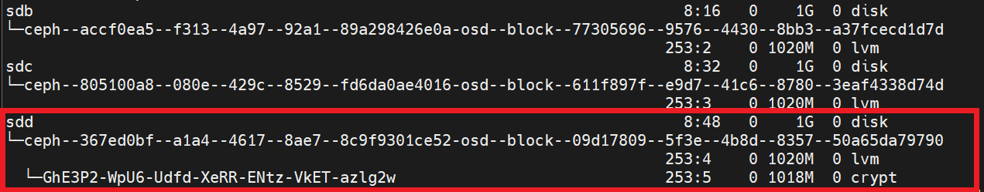
KỊCH BẢN 2: MÃ HOÁ DỮ LIỆU Ở TRẠNG THÁI NGHỈ

Slide 31
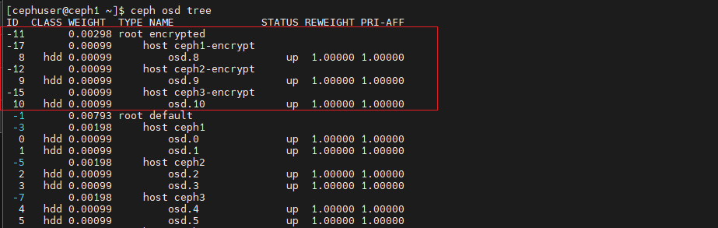
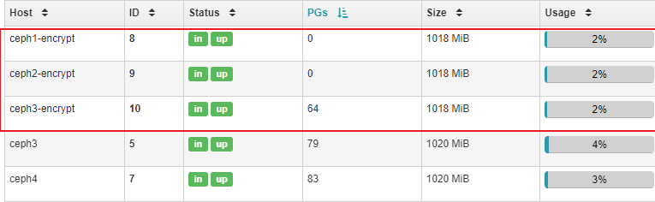
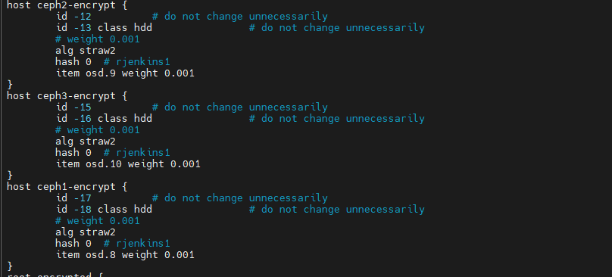
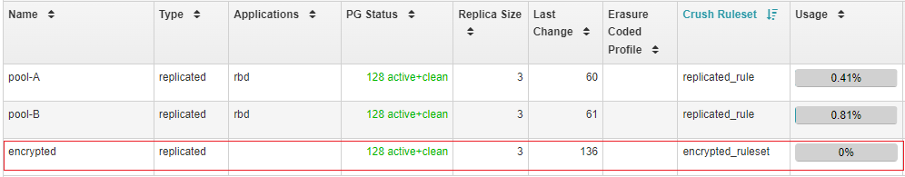
KỊCH BẢN 2: MÃ HOÁ DỮ LIỆU Ở TRẠNG THÁI NGHỈ

Slide 32

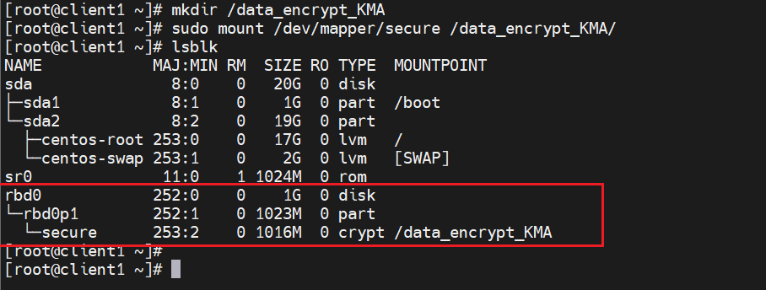
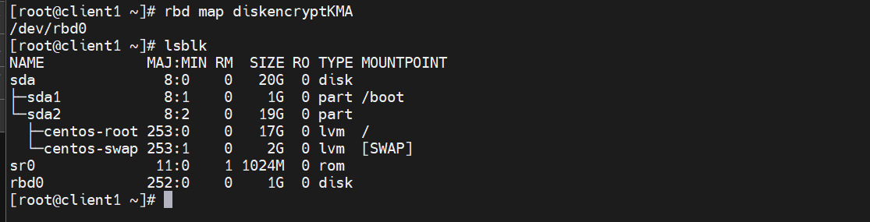
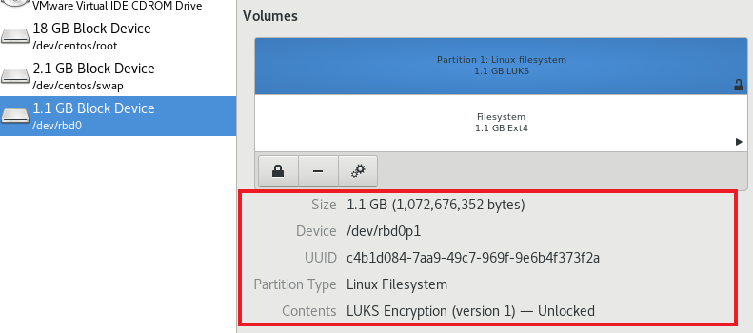
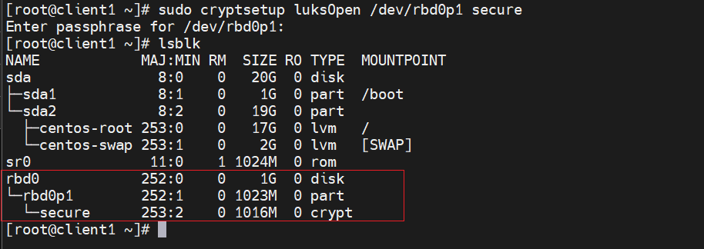
KỊCH BẢN 2: MÃ HOÁ DỮ LIỆU Ở TRẠNG THÁI NGHỈ

Slide 33
KỊCH BẢN 2: MÃ HOÁ DỮ LIỆU Ở TRẠNG THÁI NGHỈ

Slide 34
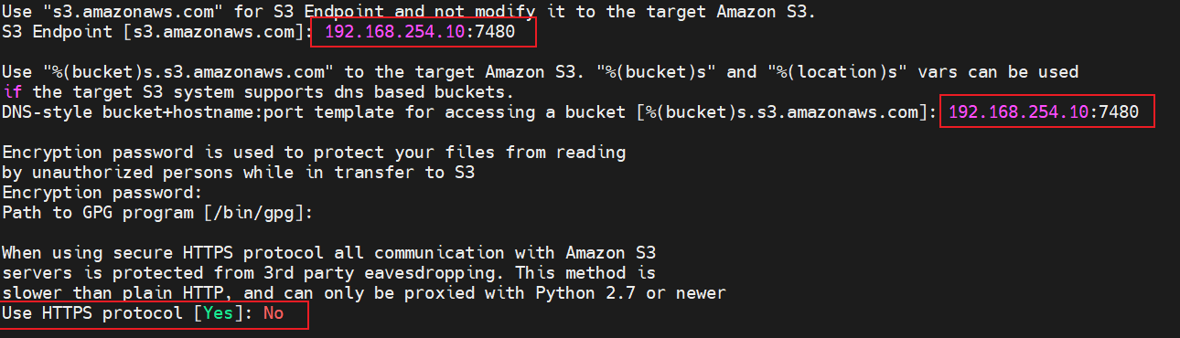

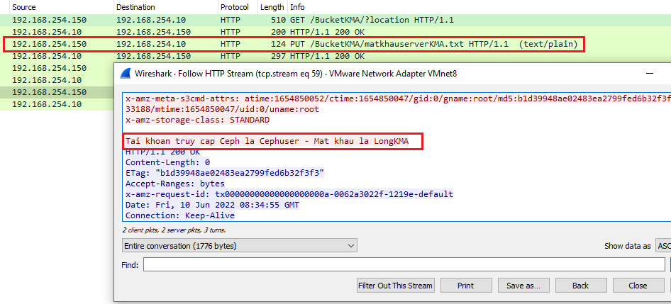
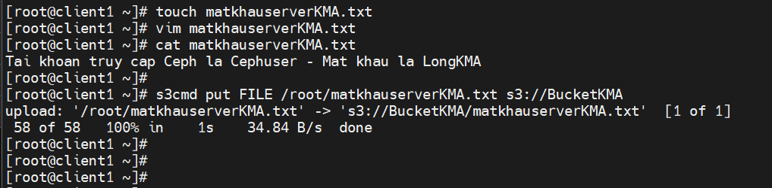
KỊCH BẢN 3: MÃ HOÁ TRÊN ĐƯỜNG TRUYỀN

Slide 35
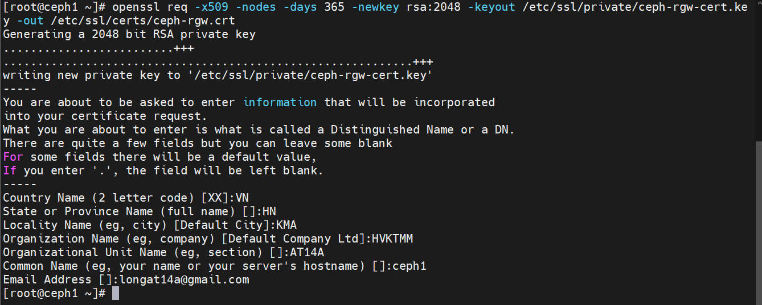
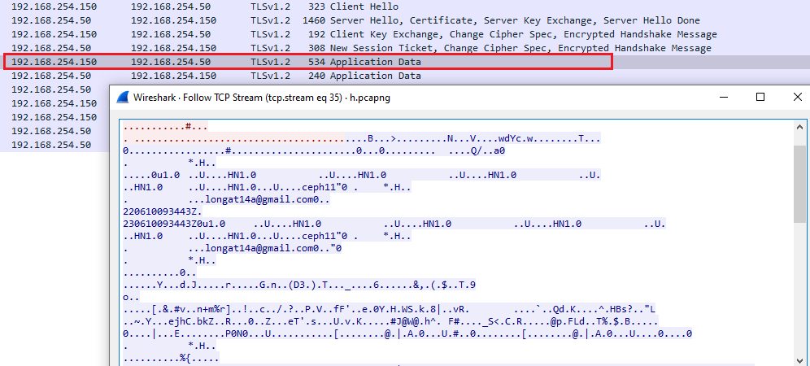
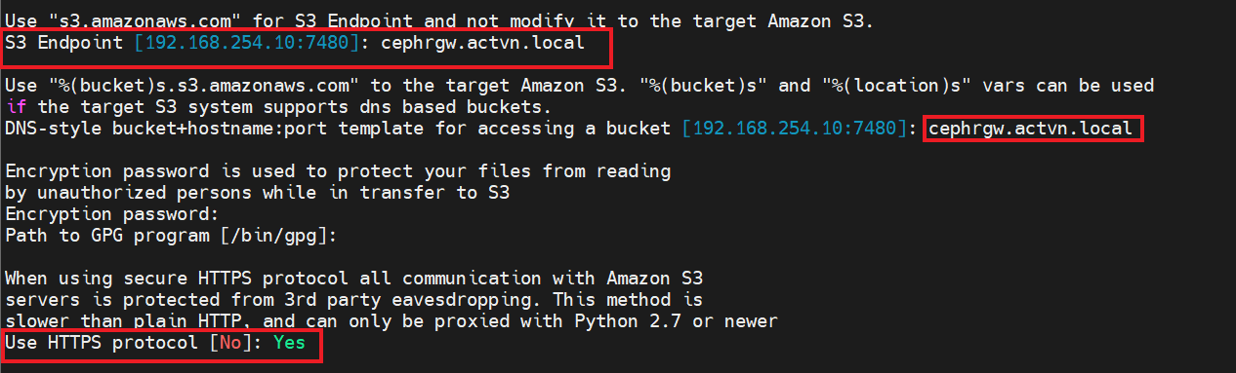
KỊCH BẢN 3: MÃ HOÁ TRÊN ĐƯỜNG TRUYỀN

Slide 36
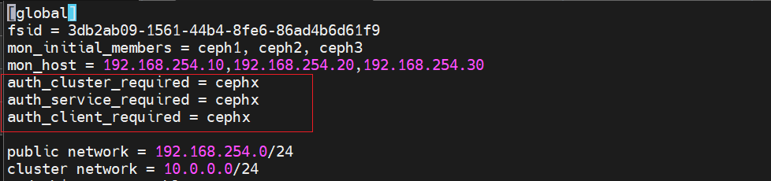
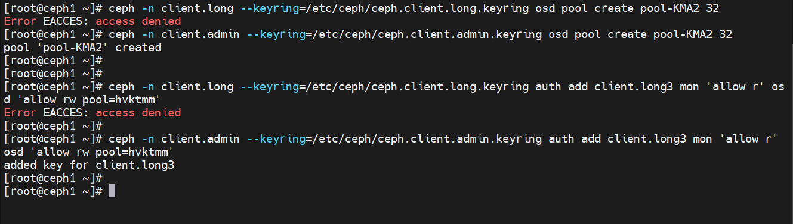
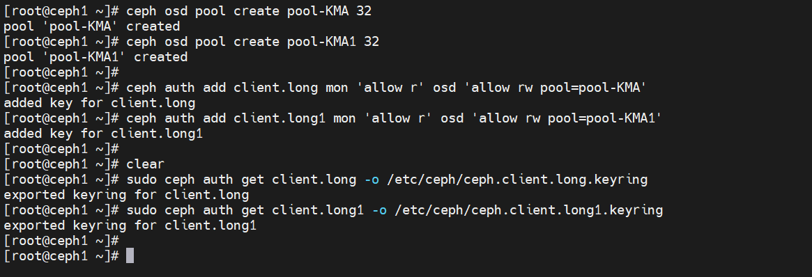
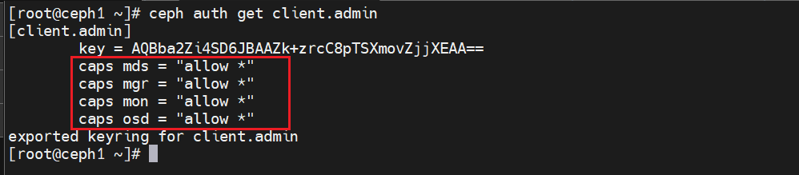
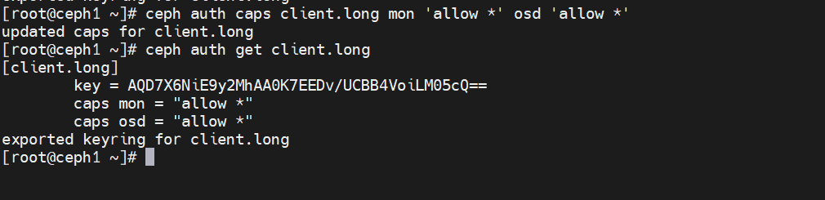
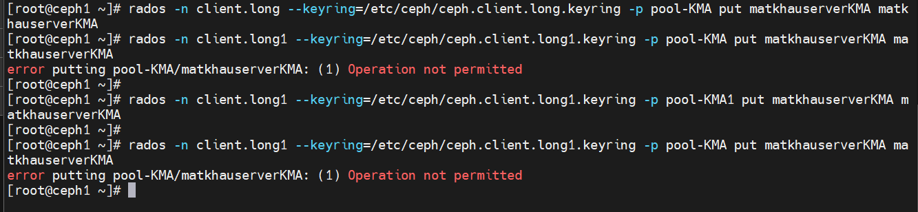
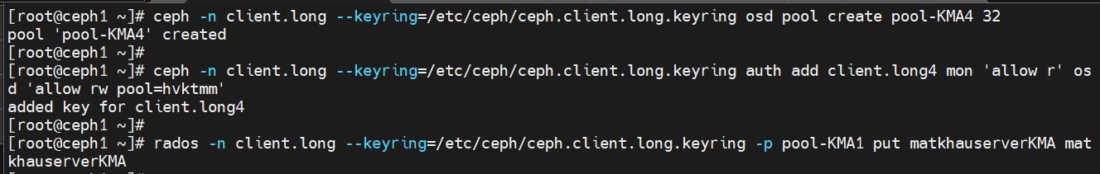
KỊCH BẢN 4: QUẢN LÝ VÀ XÁC THỰC NGƯỜI DÙNG

Slide 37


